Slide 1

In our documentation we trust !
Source: https://www.pexels.com

Slide 2
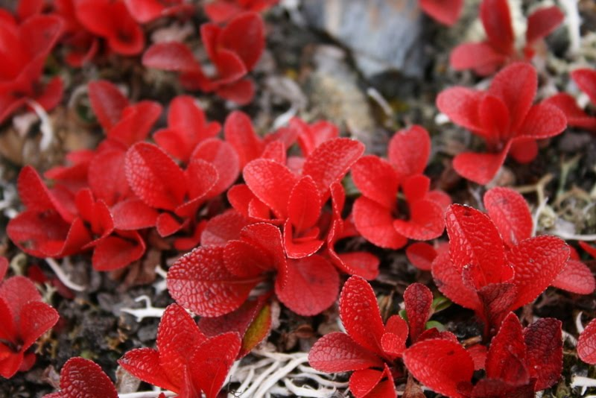
Gérald Reinhart Dev, EM, PO de theGardener
Source: G. Reinhart

Slide 3

Kelkoo...
Source: https://www.pexels.com

Slide 4
Specification Fonctionelle
Specification Technique
Implementation
Cycle en cascade
Recette

Slide 5

Source: https://pixabay.com

Slide 6
Specification Fonctionelle
Implementation
À l’arrache, en mode start up...

Slide 7

Source: https://www.pexels.com

Slide 8
Specification
Documentation
Recette
Développement
Début de l’agilité

Slide 9
Specification
Merge
Test
Documentation
Revue de code
Implémentation
Refactoring
Adoption des tests

Slide 10

Wiki, Confluence, Backlog...
Source: https://www.pexels.com

Slide 11
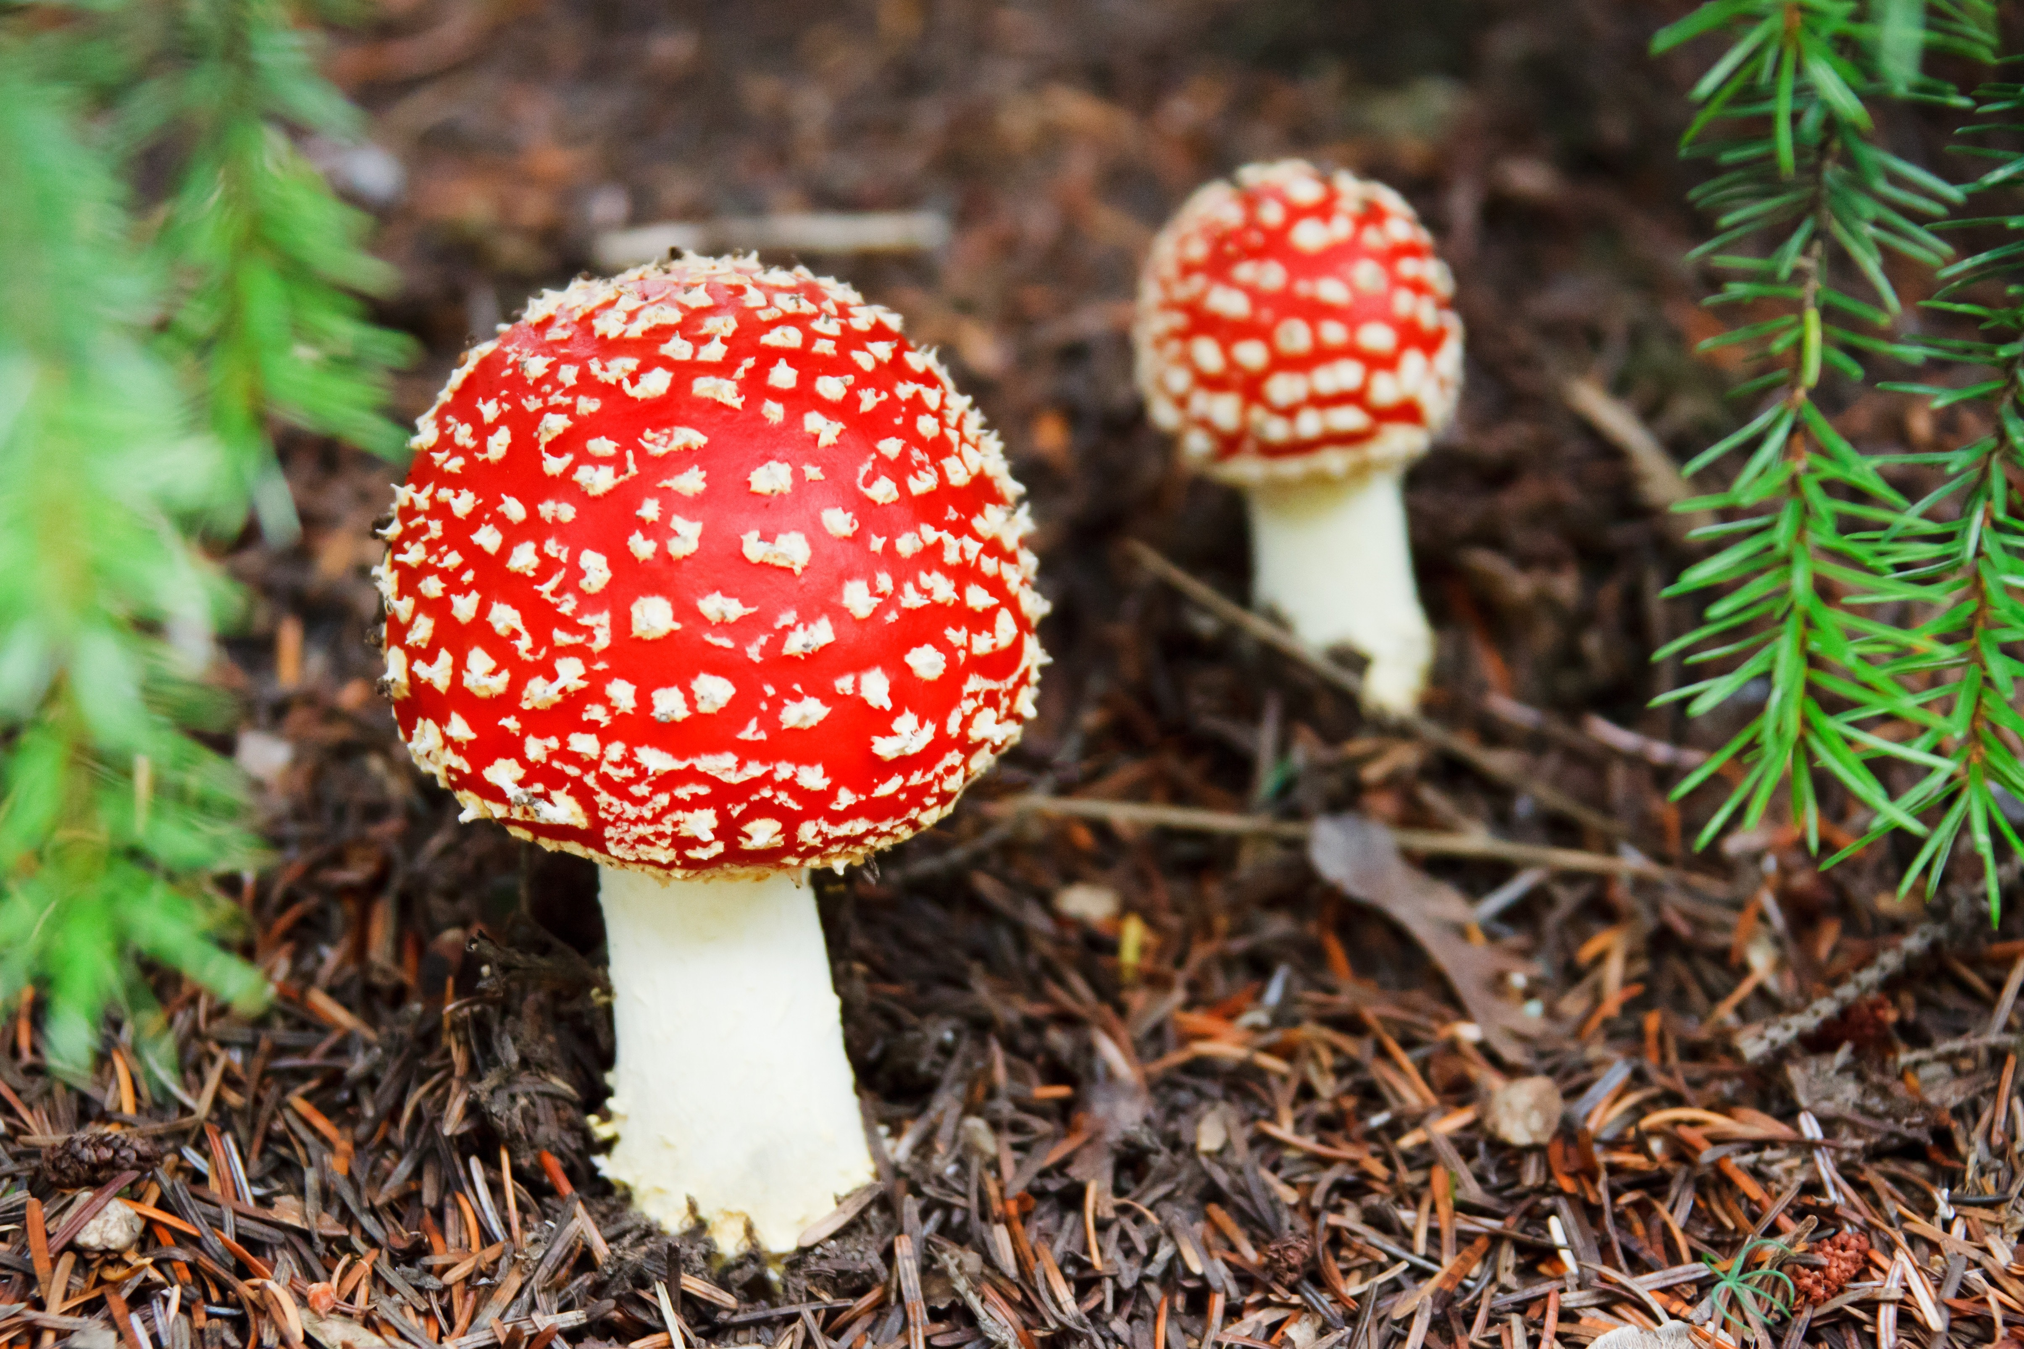
KO
OK
Source: https://www.pexels.com

Slide 12

BDD: Behavior Driven Development
Source: https://www.pexels.com

Slide 13
Given l’état de mon application
And le comportement des composants dont je dépends
When je fais une action sur mon application
Then je fais des verifications

Slide 14
Given l’état de mon application
And le comportement des composants dont je dépends
When je fais une action sur mon application
Then je fais des verifications
METTRE UN VRAI EXEMPLE

Slide 15
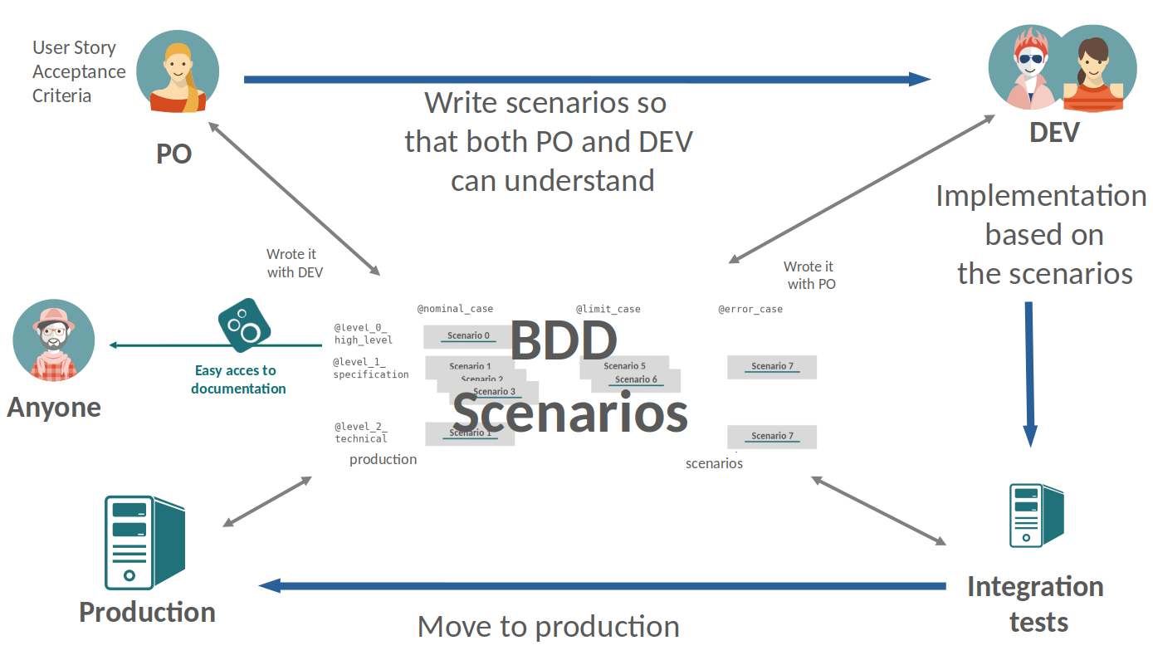
???
Source: https://thegardener.kelkoogroup.com

Slide 16

Guidé
Inclue dans le cycle de dev
Source: https://www.pexels.com

Slide 17
Guide de documentation - Quoi
- Niveau platforme
- Niveau projet
- Niveau feature
- Qui
- Quand
- Comment - A qui

Slide 18

Documentation Trust Agreement
Source: https://www.pexels.com

Slide 19

Source: https://pixabay.com

Slide 20

Source: https://pixabay.com

Slide 21

Source: https://thegardener.kelkoogroup.com

Slide 22
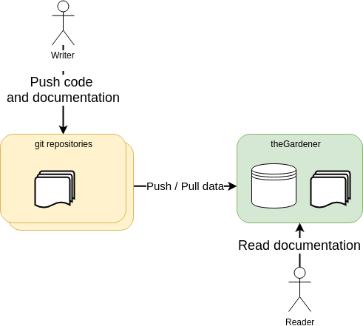

Slide 23
Specification
Merge
Test
Implémentation
Revue de code
Documentation
Refactoring
Inclusion de la documentation dans le cycle de dev

Slide 24
Lignes directrices
Source: https://www.pexels.com
Source: https://thegardener.kelkoogroup.com

Slide 25
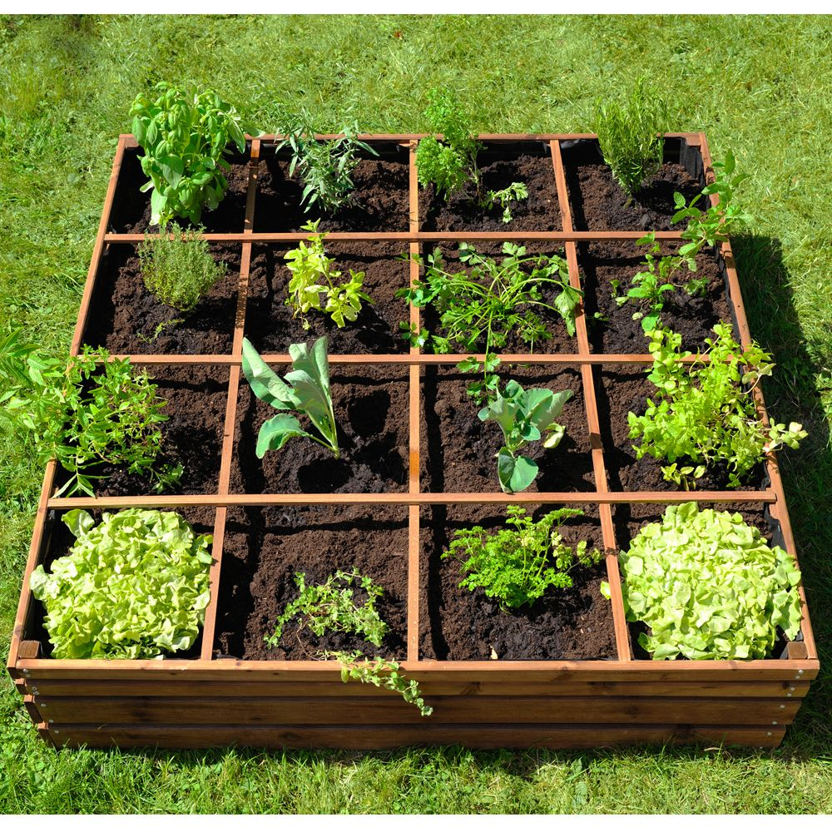
Source: https://www.pexels.com

Slide 26

Source: https://www.pexels.com
Source: https://www.pexels.com

Slide 27
Source: https://www.pexels.com

